Slide 1


TRƯỜNG ĐẠI HỌC CÔNG NGHIỆP THÀNH PHỐ HỒ CHÍ MINH
KHOA CƠ KHÍ
BÁO CÁO ĐỒ ÁN TỐT
NGHIỆP
THIẾT KẾ VÀ CHẾ TẠO CÁNH TAY SCARA ROBOT ỨNG DỤNG THUẬT TOÁN PID ĐIỀU KHIỂN GÓC QUAY
GVHD: ThS Hoàng Văn Vinh
TP.HCM 01/08/2020

Slide 2
DANH SÁCH NHÓM VÀ PHÂN CÔNG CÔNG VIỆC
STT | Họ tên | MSSV | Công việc đản nhận | Ghi chú
1 | Trần Thanh Sử | 16033451 | Tính toán, mô phỏng động học và thiết kế giải thuật điều khiển
2 | Lê Sơn Dy | 16069841 | Viết code triển khai giải thuật điều khiển
3 | Đoàn Minh Toàn | 16062901 | Tính toán và thiết kế cơ khí
4 | Dương Văn Cường | 16038821 | Tính toán, thiết kế và chọn các thiết bị phần điện
5 | Vũ Tùng Dương | 16048221 | Gia công, lắp ghép cơ khí

Slide 3
NỘI DUNG CHÍNH CỦA ĐỀ TÀI
1
Đặt vấn đề
2
Mục đích đề tài
3
Tổng quan đề tài
4
Quy trình xây dựng đề tài
5
Kết luận và phát triển đề tài

Slide 4

ĐẶT VẤN ĐỀ
Các công việc mang tính chất lặp đi lặp lại trên các dây truyền sản xuất cũng như môi trường độc hại ngày dần được thay thế bằng các quá trình tự động hóa giảm dần đi sự tham gia của con người.
Đảm bảo độ chính xác nhưng vẫn duy trì được tốc độ và năng xuất lam việc
Tính linh hoạt trong sản xuất

Slide 5

MỤC ĐÍCH ĐỀ TÀI
Giảm sự tham gia trực tiếp của con người vào các quá trình sản xuất mang tính lập đi lập lại, năng nhọc và độc hại.
Đảm bảo độ chính xác và ổn định của quá trình sản xuất
Tăng tính linh hoạt cho qua trình tự động hóa sản xuất

Slide 6
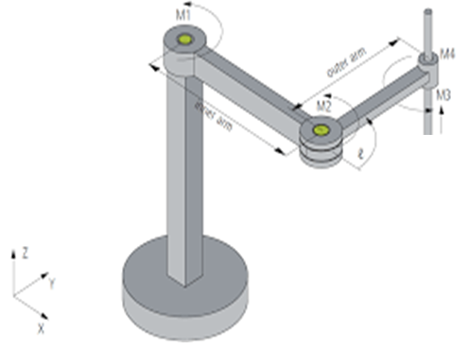
TỔNG QUAN ĐỀ TÀI
Cánh tay robot SCARA với 3 bậc tự do giải quyết các công việc bốc xếp hàng hóa và thay thế sự tham gia trực tiếp của con người vào quá trình sản xuất.
Với thiết kế bộ điều khiển dùng PID để sao chép chuyển động từ bộ điều khiển do con người liên tục thay đổi (set point liên tục khác nhau). Luôn giúp cánh tay máy có khả nẳng đạt đến tọa độ t mong muốn với một đám ứng có độ bám cao.
Hình 1: Mô hình cánh tay SCARA robot

Slide 7
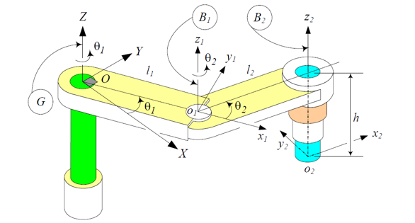
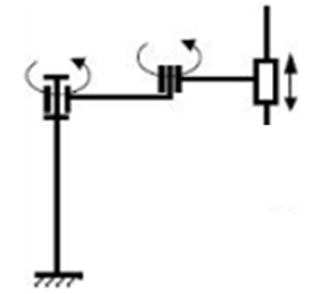
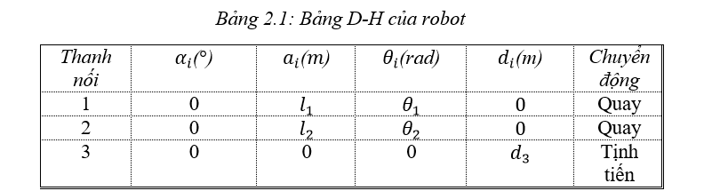
TÍNH TOÁN ĐỘNG HỌC ROBOT
I. Phân tích động học thuận
Hình 3: Sơ đồ các hệ trục tọa độ của cánh tay robot
Hình 2: Sơ đồ đơn giản hóa các khớp của cánh tay robot

Slide 8
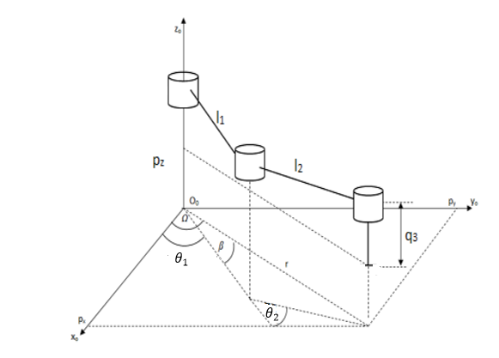
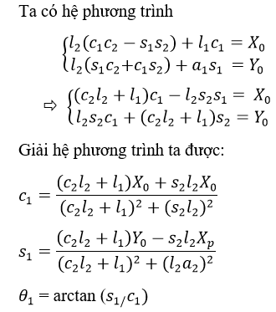
TÍNH TOÁN ĐỘNG HỌC ROBOT
I. Phân tích động học ngược
Hình 4: Sơ đồ phân tích động học ngược

Slide 9
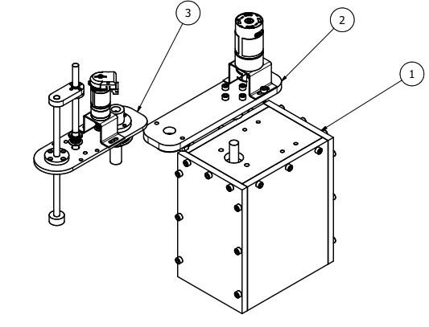
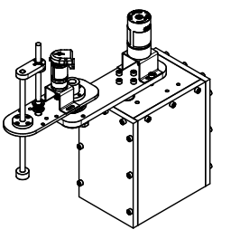
THIẾT KẾ CƠ KHÍ
I. Mô hình thiết kế tổng thể
Số thứ tự | Tên
1 | Đế
2 | cánh tay đòn 1 (khâu 1)
3 | Cánh tay đòn 2 (khâu 2) và khâu 3

Slide 10
THIẾT KẾ CƠ KHÍ
II. Danh sánh các chi tiết chính và vật liệu
Số thứ tự | Tên chi tiết | Vật liệu | Số lượng | Ghi chú
1 | Tấm mặt hông | Nhôm 6061 | 2 | Gia công phay
2 | Tấm mặt trươc | Nhôm 6061 | 1 | Gia công phay
3 | Bulong M5x20mm | Inox 304 | 20
4 | Pulye GT2 60 răng | Nhôm 6061 | 1
5 | Trục 12mm | Inox 304 | 1
6 | Tấm mặt trên | Nhôm 6061 | 1
7 | Gỗi đỡ trục 12mm |  | 1
8 | Gá động cơ | Nhựa PLA | 1
9 | Pulye GT2 20 răng |  | 1 | In 3D
10 | Tấm mặt sau | Nhôm 6061 | 1 | Gia công phay

Slide 11
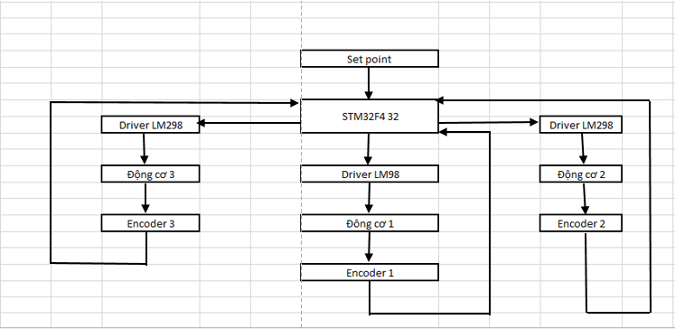
THIẾT KẾ PHẦN ĐIỆN CÁNH TAY
I. Sơ đồ kết nối phần cứng

Slide 12
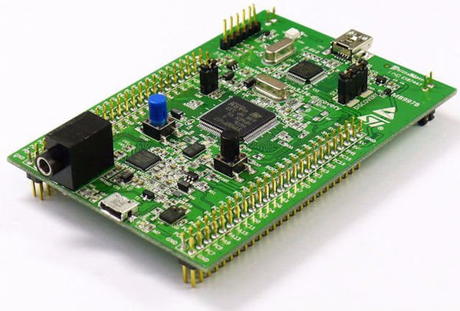
THIẾT KẾ PHẦN ĐIỆN CÁNH TAY
II. Giới thiệu linh kiện
Thông số kỹ thuật:
+ Nguồn cấp: 3.3V-5V
+ Gồm ba bộ chuyển đổi tính hiệu tương đương sang tính hiệu số (ADC)
+ Hai bộ chuyển đổi tính hiệu số sang tính hiệu tương tự (DAC)(12 bit)
+ Bốn cổng giao tiếp UART
+ Có đến 144 ngõ vào ra, trong đó 25 chân có thể sử dụng cho PWM, và 16 chân có khả năng đọc tín hiệu Analog.
Hình 4: Board STM33F407 VG

Slide 13
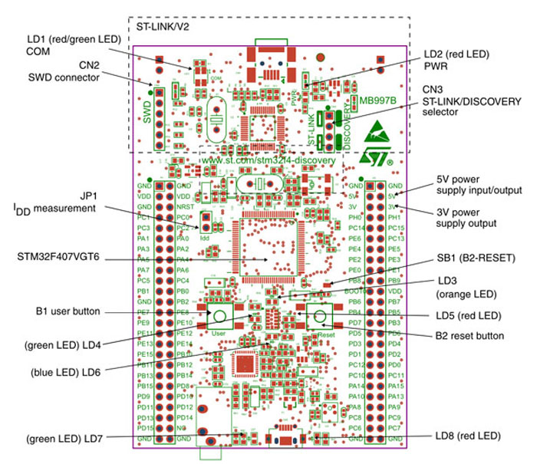
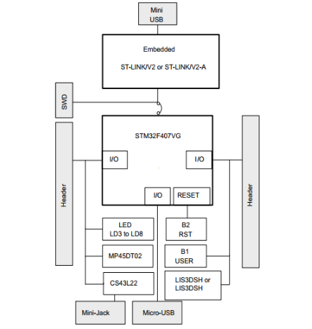
THIẾT KẾ PHẦN ĐIỆN CÁNH TAY
II. Giới thiệu linh kiện
Hình 5: Cấu tạo Board STM32F407VG

Slide 14
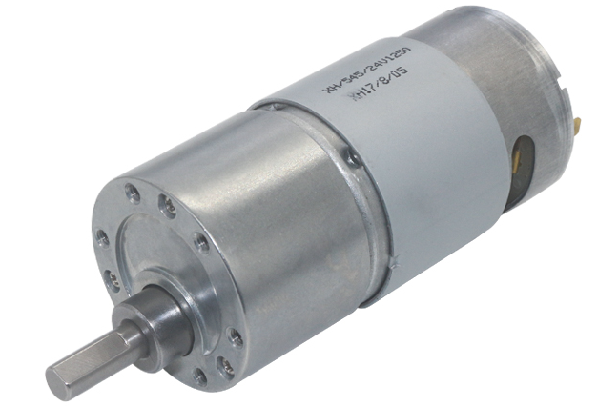
THIẾT KẾ PHẦN ĐIỆN CÁNH TAY
II. Giới thiệu linh kiện
Thông số kỹ thuật:
+ Tỉ số truyền 168:1 (động cơ quay 168 vòng trục chính qua hộp giảm tốc quay 1 vòng).
+ Dòng không tải: 200mA
+ Điện áp 12 VDC
+ Dòng chịu đựng tối đa khi có tải: 5A
+ Tốc độ không tải: 37RPM (37 vòng 1 phút)
+ Tốc độ chịu đựng tối đa khi có tải: 30RPM (30 vòng 1 phút)
+ Lực kéo Moment định mức: 21kg.cm
+ Lực kéo Moment tối đa: 84kg.cm
+ Chiều dài hộp số L: 26.5mm
+ Số xung Encoder mỗi kênh trên 1 vòng quay trục chính: 11 x 168 = 1848 xung.
Hình 6: Động cơ DC Servo JGB37-545

Slide 15
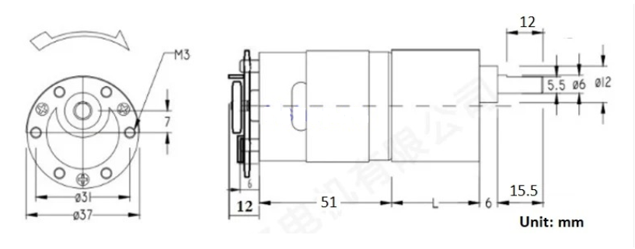
THIẾT KẾ PHẦN ĐIỆN CÁNH TAY
II. Giới thiệu linh kiện

Slide 16
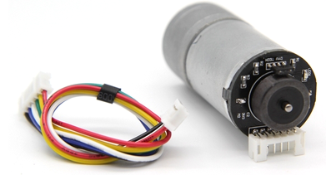
THIẾT KẾ PHẦN ĐIỆN CÁNH TAY
II. Giới thiệu linh kiện
Thông số kỹ thuật:
+ Điện áp cấp cho động cơ hoạt động : 3 - 12VDC
+ Điện áp cấp cho Encoder hoạt động: 3.3VDC
+ Đĩa Encoder 11 xung, hai kênh A-B.
+ Tỷ số truyền khi qua hộp giảm tốc: 34:1
+ Số xung khi qua hộp giảm tốc: 1500 xung.
+ Tốc độ không tải : 320 rpm
+ Dòng không tải : 80mA
+ Tốc độ có tải : 284 rpm
+ Dòng khi có tải : 600mA
+ Mômen : 1.88 kgf.cm
+ Công suất định mức : 13.2W
+ Dòng khi động cơ bị giữ : 2.29A
+ Mô men khi bị giữ : 7.96 kgf.cm

Slide 17
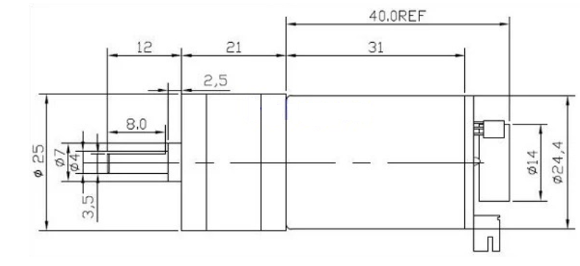
THIẾT KẾ PHẦN ĐIỆN CÁNH TAY
II. Giới thiệu linh kiện

Slide 18
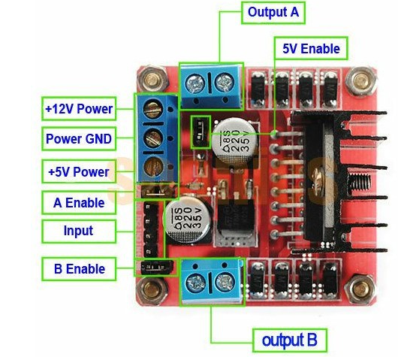
THIẾT KẾ PHẦN ĐIỆN CÁNH TAY
II. Giới thiệu linh kiện
Thông số kỹ thuật:
+ IC chính: L298 - Dual Full Bridge Driver
+ Điện áp đầu vào: 5~30VDC
+ Công suất tối đa: 25W 1 cầu (lưu ý công suất = dòng điện nhân điện áp nên áp cấp vào càng cao, dòng càng nhỏ, công suất có định 25W).
+ Dòng tối đa cho mỗi cầu H là: 2A
+ Mức điện áp logic: Low -0.3V~1.5V, High: 2.3V~Vss
+ Kích thước: 43x43x27mm

Slide 19
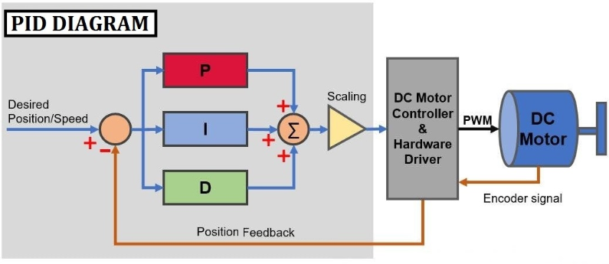
THIẾT KẾ ĐIỀU KHIỂN
I. Giải thuật PID điều khiển cánh tay robot

Slide 20
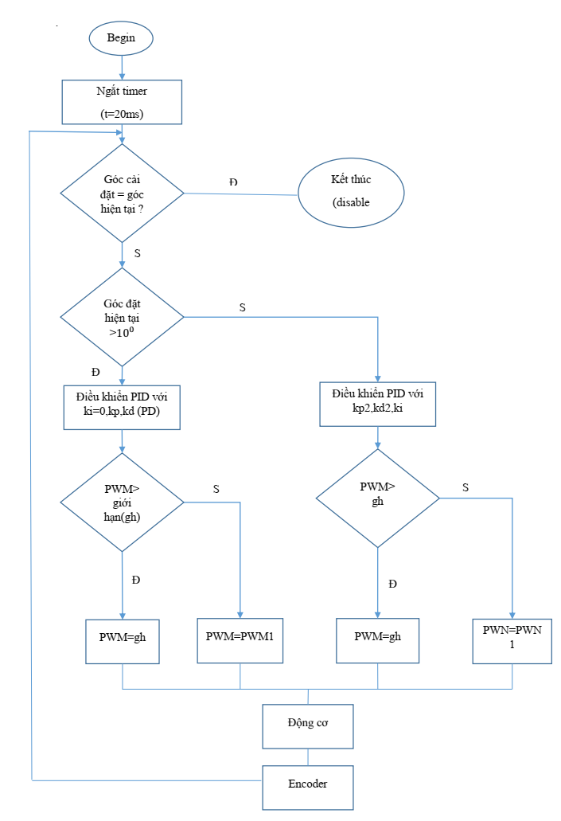
THIẾT KẾ ĐIỀU KHIỂN
II. Lưu đồ giải thuật

Slide 21
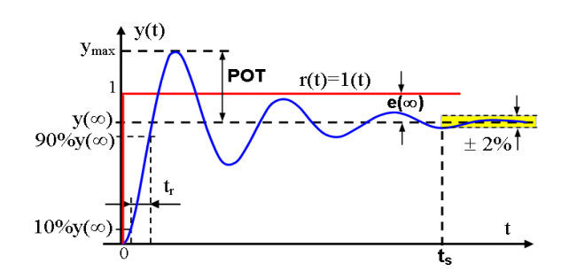
THIẾT KẾ ĐIỀU KHIỂN
II. Giải thuật PID điều khiển cánh tay

Slide 22
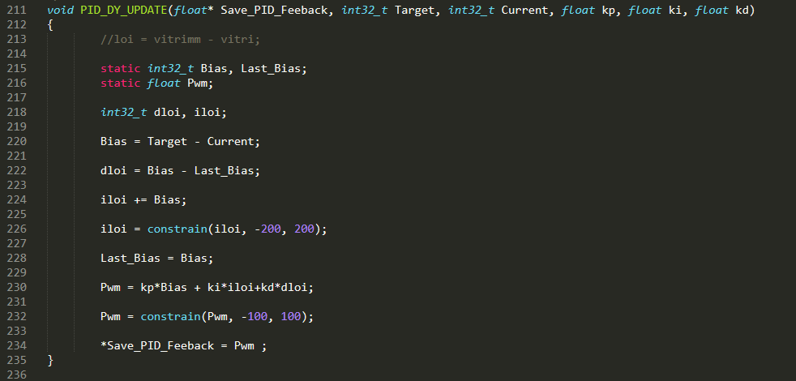
THIẾT KẾ ĐIỀU KHIỂN
III. Triển khai PID trên CODE

Slide 23
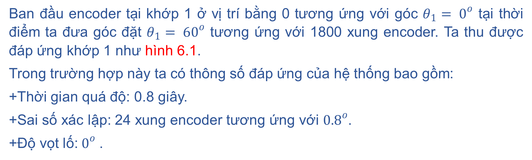
KẾT QUẢ THỰC NGHIỆM
I.Thí nghiêm 1 (đối với 𝜽1)
Góc đặt là $θ_{1}\text{=} {60}^{o}$ tương ứng với 1800 xung encoder, và kp = 0.04, ki = 0.0, kd = 0.8.
Ban đầu encoder tại khớp 1 ở vị trí bằng 0 tương ứng với góc $θ_{1}= 0^{o}$ tại thời điểm ta đưa góc đặt $θ_{1}= {60}^{o}$ tương ứng với 1800 xung encoder. Ta thu được đáp ứng khớp 1 như hình 6.1.
Trong trường hợp này ta có thông số đáp ứng của hệ thống bao gồm:
+Thời gian quá độ: 0.8 giây.
+Sai số xác lập: 24 xung encoder tương ứng với ${0.8}^{o}$.
+Độ vọt lố:$0^{o}$ .

Slide 24
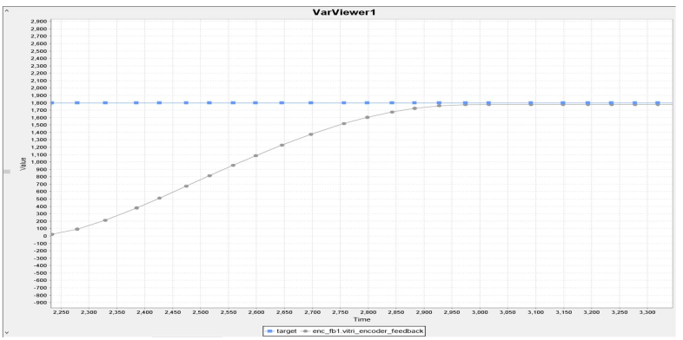
KẾT QUẢ THỰC NGHIỆM
I.Thí nghiêm 1 (đối với 𝜽1)

Slide 25
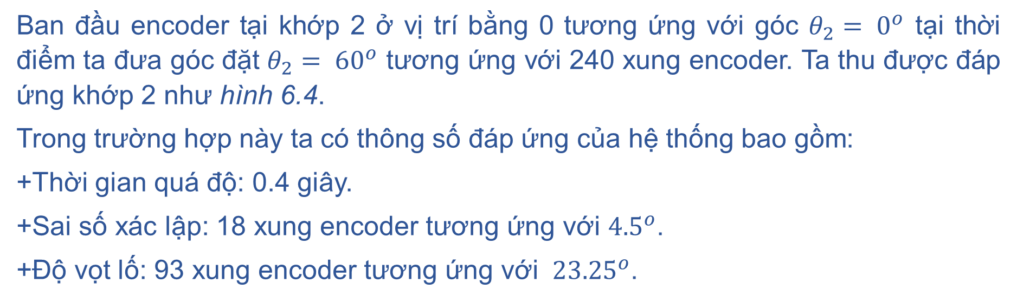
KẾT QUẢ THỰC NGHIỆM
I.Thí nghiêm 2 (đối với 𝜽2)
Góc đặt là $θ_{2}= {60}^{o}$ tương ứng với 240 xung encoder, kp = 0.04, ki = 0.0, kd = 0.8.
Ban đầu encoder tại khớp 2 ở vị trí bằng 0 tương ứng với góc $θ_{2}= 0^{o}$ tại thời điểm ta đưa góc đặt $θ_{2}= {60}^{o}$ tương ứng với 240 xung encoder. Ta thu được đáp ứng khớp 2 như hình 6.4.
Trong trường hợp này ta có thông số đáp ứng của hệ thống bao gồm:
+Thời gian quá độ: 0.4 giây.
+Sai số xác lập: 18 xung encoder tương ứng với ${4.5}^{o}$.
+Độ vọt lố: 93 xung encoder tương ứng với ${23.25}^{o}$.

Slide 26
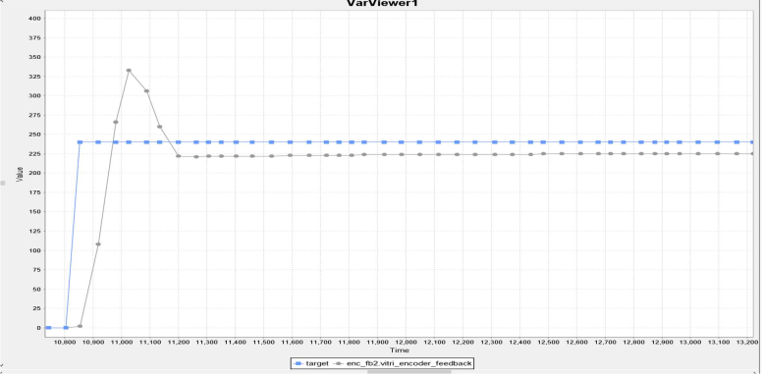
KẾT QUẢ THỰC NGHIỆM
I.Thí nghiêm 2 (đối với 𝜽2)

Slide 27
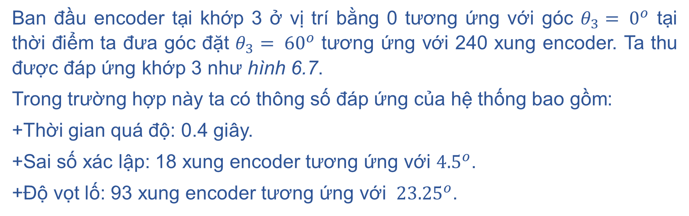
KẾT QUẢ THỰC NGHIỆM
I.Thí nghiêm 3 (đối với 𝜽3)
Góc đặt là $θ_{3}= {60}^{o}$ tương ứng với 240 xung encoder, kp = 0.04, ki = 0.0, kd = 0.8.
Ban đầu encoder tại khớp 3 ở vị trí bằng 0 tương ứng với góc $θ_{3}= 0^{o}$ tại thời điểm ta đưa góc đặt $θ_{3}= {60}^{o}$ tương ứng với 240 xung encoder. Ta thu được đáp ứng khớp 3 như hình 6.7.
Trong trường hợp này ta có thông số đáp ứng của hệ thống bao gồm:
+Thời gian quá độ: 0.4 giây.
+Sai số xác lập: 18 xung encoder tương ứng với ${4.5}^{o}$.
+Độ vọt lố: 93 xung encoder tương ứng với ${23.25}^{o}$.

Slide 28
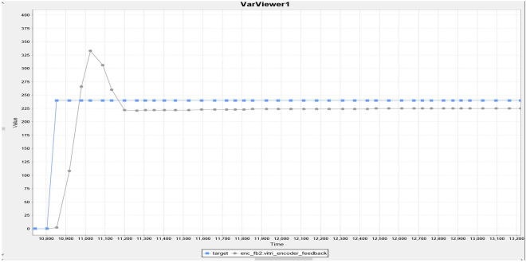
KẾT QUẢ THỰC NGHIỆM
I.Thí nghiêm 3 (đối với 𝜽3)

Slide 29
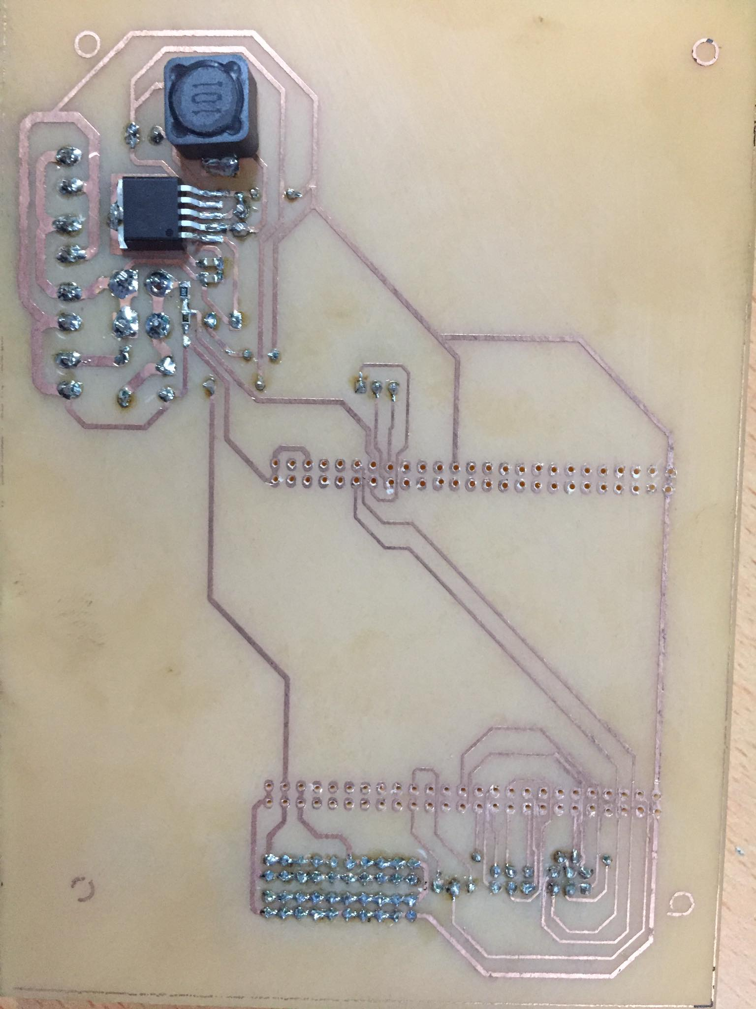
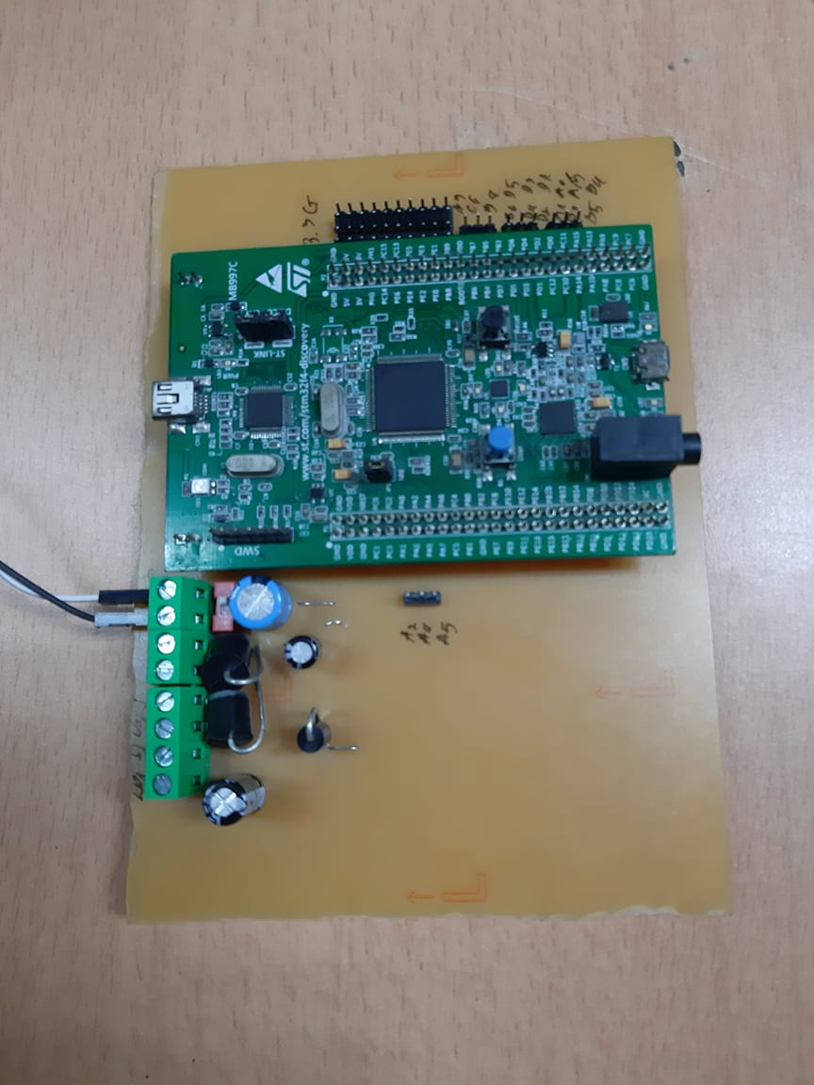
MỘT SỐ HÌNH ẢNH THỰC TẾ

Slide 30
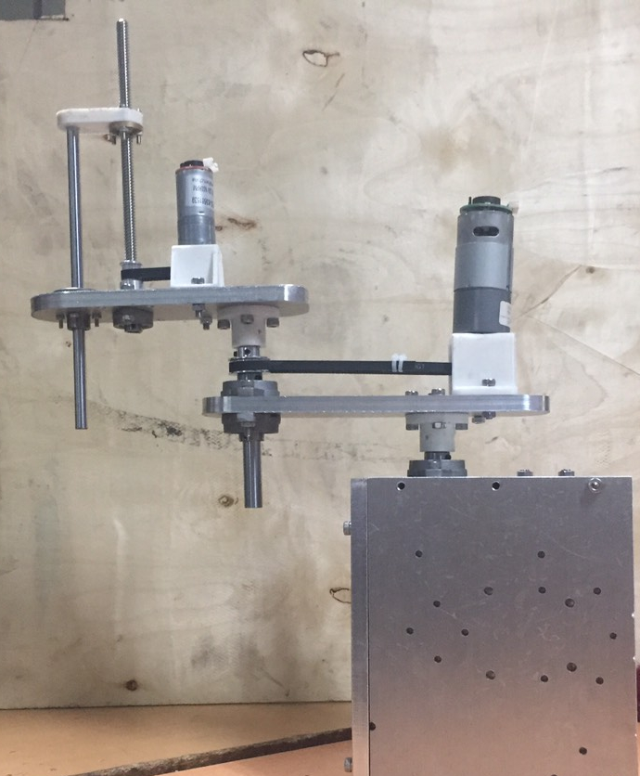
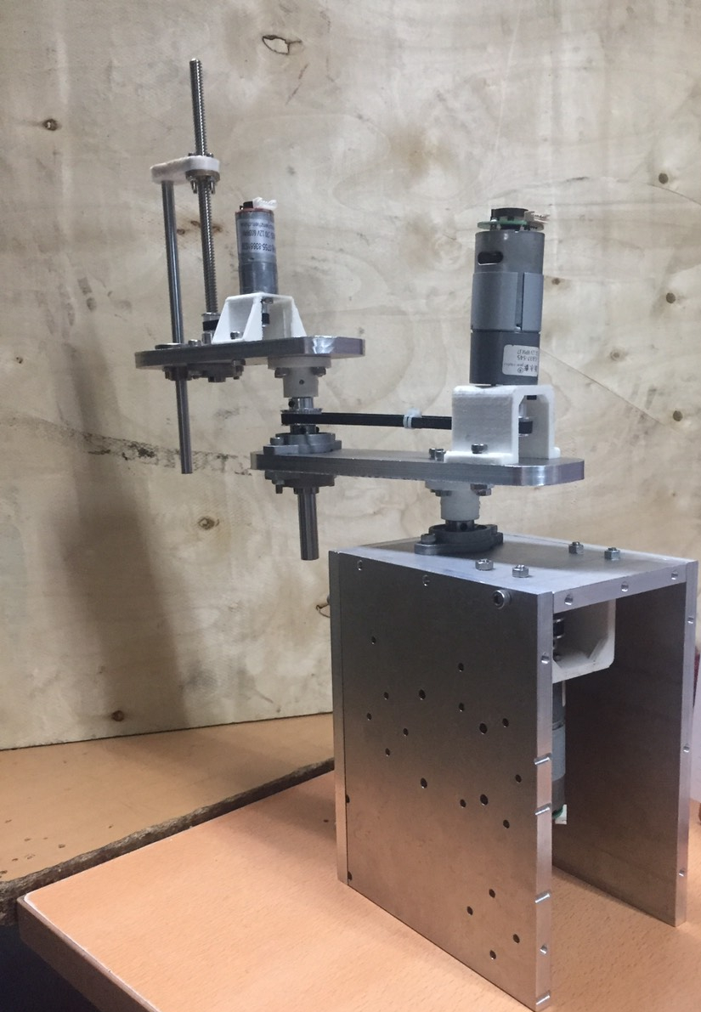
MỘT SỐ HÌNH ẢNH THỰC TẾ

Slide 31
KẾT LUẬN VÀ HƯỚNG PHÁT TRIỂN
1. Hạn chế của mô hình
Khá năng chịu tải thấp
Độ vọt lố của tính hiệu điều khiển còn cao
Vì lý do thời gian nên nhóm vẫn chưa phát triển kịp giao diện điều khiển
2. Phương hướng cải tiến
Tích hợp thêm phần điều khiền robot thông qua giao điện người dùng
Kết hợp thêm module xử lý ảnh
Thiết kế để cánh tay có thể đáp ứng tải trọng lớn.

Slide 32
TÀI LIỆU THAM KHẢO
[1] Bài giảng kỹ thuật điều khiển, Nguyễn Viễn Quốc, ĐH Công Nghiệp TPHCM [2] Bài giảng Robot công nghiệp, Nguyễn Phương Bắc, ĐH Công Nghiêp TPHCM [3] Đồ án tốt nghiệp “Thiết kế chế tạo cánh tay robot bốc xếp” Nguyến Sinh Thành,Lê Đức Đảng, Dương Văn Nguyên, Phạm Văn Thắng, Nguyễn Thế Tuyên
[4] Theory of Applied Robotics, Reza N.Jazar(2010) [5] Advanced Control Engineering, Roland S. Burns(2001) [6] Matlab an introduction with applications Rao V. Dukkipati(2010)

Slide 33

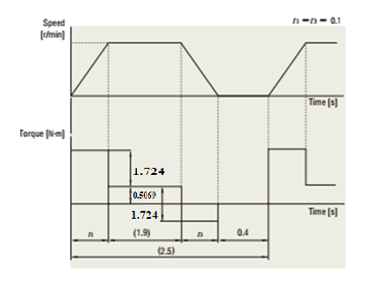
BÀI THUYẾTT TRÌNH NHÓM ĐẾN ĐÂY XIN KẾT THÚC CẢM ƠN THẦY VÀ CÁC BẠN ĐÃ DÀNH THỜI GIAN THEO DÕI
BÀI GIẢI
7) Vẽ chu kì làm việc và phân bố momen xoắn

